Slide 1

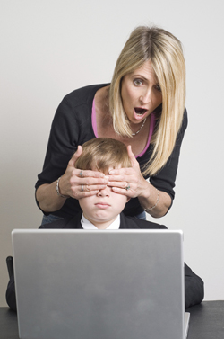
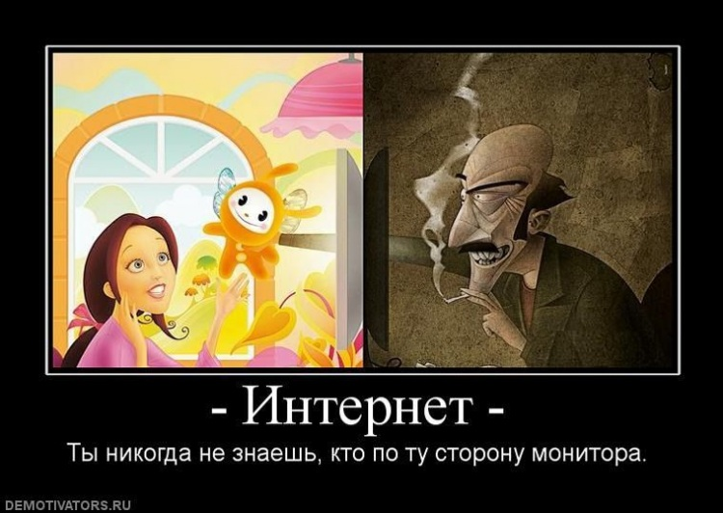
Родительское собрание
«Опасности социальных сетей»

Slide 2

Интернет позволяет нам:
• общаться с друзьями, семьей, коллегами;
•получать доступ к информации и развлечениям;
•учиться, встречаться с людьми и узнавать новое
приобретать товары
По статистике:
Среди детей в возрасте от 12-16 лет,
85% используют интернет
95% подростков выходят в Интернет с домашних компьютеров
50% выходят в Сеть, в то время, когда находятся дома одни

Slide 3
Анкетирование учащихся 7-8 классов

Slide 4

Угрозы, подстерегающие ребенка в Глобальной сети
Даже случайный клик по всплывшему баннеру или переход по ссылке может привести на сайт с опасным содержимым!

Slide 5


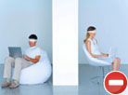
Порнография
Опасна избыточной информацией и грубым, часто извращенным, натурализмом. Мешает развитию естественных эмоциональных привязанностей.
Наркотики
Интернет пестрит новостями о “пользе” употребления марихуаны, рецептами и советами изготовления “зелья”.
Сайты знакомств, социальные сети, блоги и чаты
К сожалению уже было много случаев, когда педофилы выдавали себя за одного из детей или выдуманных персонажей, чтобы войти к ним в доверие и завести пошлые или открыто сексуальные беседы с ними или даже договориться о личной встрече.

Slide 6



Секты
Виртуальный собеседник не схватит за руку, но ему вполне по силам “проникнуть в мысли” и повлиять на взгляды на мир.
Экстремизм, национализм, фашизм
Все широкие возможности Интернета используются представителями экстремистских течений для того, чтобы заманить в свои ряды новичков.
Депрессивные молодежные течения
Ребенок может поверить, что шрамы – лучшее украшение, а суицид – всего лишь способ избавления от проблем

Slide 7
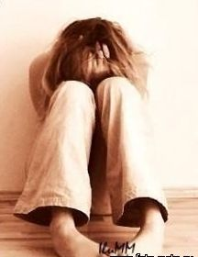
Суицид –осознанный акт устранения из жизни под воздействием острых психотравмирующих ситуаций, при котором собственная жизнь теряет для человека смысл.
Одной из важнейших причин самоубийств у подростков считается отсутствие уверенности.
Спусковым крючком для подросткового суицида часто становится подобный поступок молодёжного кумира, героя книг или фильмов, близких друзей или любимых.
Подростки часто рассматривают суицидальные попытки как своеобразную, но подконтрольную взрослым игру, оставаясь в глубине души уверенными, что те не разрешат им довести суицид до конца.

Slide 8
Виды суицида:
Демонстративный- (попугать)-изображение попыток самоубийства без реального намерения покончить с жизнью, с расчетом на спасение. Все действия направлены на привлечение внимания, возобновление интереса к собственной персоне, жалость, сочувствие, возмездие за обиду, несправедливость.
Аффективный- тип поведения, характеризующийся, прежде всего действиями, совершаемыми на высоте аффекта. Суицид во время аффекта носит черты спектакля, но может быть и серьезным намерением, хотя и мимолетным.
Истинный-намеренное, обдуманное поведение, направленное на реализацию самоубийства, иногда долго вынашиваемое. Подросток заботится об эффективности действия и отсутствии помех при их совершении. В оставленных записках звучит мотив собственной вины, забота о близких, которые не должны чувствовать причастность к совершаемому действию.

Slide 9

Мотивы суицидального поведения детей и подростков:
1.Переживание обиды,одиночества, отчужденности и непонимания.
2. Действительная или мнимая утрата любви родителей.
3. Переживания, связанные со смертью, разводом или уходом родителей из семьи.
4. Чувство вины, стыда, оскорбленного самолюбия.
5. Боязнь позора, насмешек или унижения.
6. Страх наказания.
7. Любовные неудачи, беременность.
8. Чувство мести, злобы, протеста.
9. Желание привлечь к себе внимание.
10. Чувство безнадежности.
11. Множественные проблемы,
все глобальные и неразрешимые.
12. Желание наказать обидчика.
13. Депрессивные состояния.

Slide 10
Причины суицидального поведения детей и подростков
Нарушение детско-родительских отношений.
Конфликты с друзьями или педагогами.(как последняя капля, толкнувшая к суициду, но основная причина №1)
Прессинг успеха.( страх не оправдать надежды взрослых, собственные слишком высокие притязания на успех).
Самоубийство фанатов после смерти кумира. (имеют часто массовый характер).
Пропаганда суицида в интернете

Slide 11
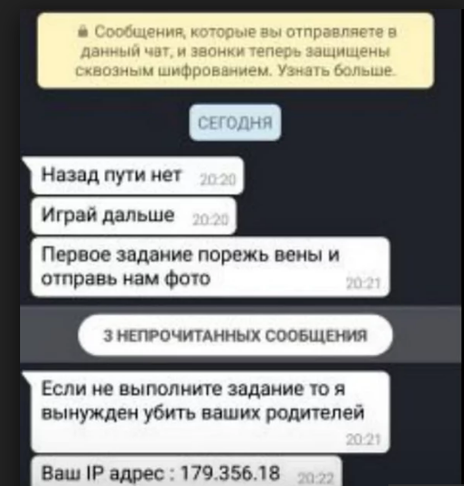
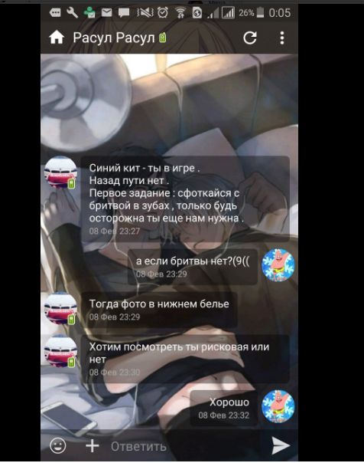
«Синий кит», «Тихий дом», «Море китов», «Разбуди меня в 4:20» – названий много, а смысл один: это страшная подростковая игра в социальных сетях, своеобразная Секта Смерти, которая затягивает в свои страшные сети подростков в странах бывшего СНГ.

Slide 12
Правило №1. Ребенок никогда не уйдет в виртуал, если вы уделяете ему свое время. Постарайтесь быть рядом, занимайте его досугом. Постарайтесь сделать так, чтобы его окружали реальные друзья.
Правило №2. Страничка вашего ребенка в социальных сетях способна рассказать о нем многое. Обратите внимание на псевдоним, на аватарку, на открытость или закрытость аккаунта, группы, в которых состоит подросток, а также на то, чем наполнена страница: видеозаписи, фотографии и друзья.
Если профиль страницы закрыт даже от вас, постарайтесь аккуратно выяснить, по какой причине.
ПОМНИТЕ:
— Закрывание лица руками либо одеждой на фотографиях, демонстрирование указательного пальца на таких снимках, загруженных в социальные сети, символизируют суицидальные мысли.
— Если подросток размещает у себя на странице фразы, иллюстрации на тему самоунижения и нанесения себе травм и порезов, это плохой знак.
— Опасными считаются такие символы, как медузы, кошки, бабочки, единороги, съемки с высоты, фотографии крыш и чердаков, а также изображение того, как киты плывут вверх. Обратите внимание, не упоминает ли он в общении с кем-либо фразу «море китов группа смерти».

Slide 13
— Группа подозрительных «друзей», появившихся за короткое время, свидетельствует о том, что подросток попал в опасную компанию.
— Чрезмерное увлечение копированием на своей страничке строчек из некоторых стихотворений, посвященных смерти, а также цитат из мистических книг должно вас насторожить.
— Не стоит закрывать глаза и на участившиеся комментарии о смерти — как устные, так и к фотографиям в социальных сетях.
— Сохранение на страницах социальных сетей депрессивной музыки (особенно музыкальных направлений, пропагандирующих печаль и смерть) — один из ярких «симптомов» суицидальных наклонностей.

Slide 14
Когда следует бить тревогу
— Необъяснимое желание похудеть, сильная критика в адрес полных людей.
— Увлечение кофе, ранний утренний подъем (если за подростком такого раньше не наблюдалось).
— Выбор черной мрачной одежды, возможно, с символами, ассоциирующимися со смертью.
— Внезапное изменение внешности: выбривание висков, окрашивание волос в неестественные тона.
— Появление на теле следов порезов, ожогов …
— Постоянная вовлеченность в виртуальный мир, увлеченная переписка в Сети (часто с малознакомыми людьми).
— Необычный сленг в переписке, которым ребенок раньше не пользовался.
— Рисунки странного характера (перевернутые кресты, сатанинские звезды, масонские знаки).
— Появление идеи установить в спальне зеркало напротив кровати.
— Увлеченность мистическими фильмами и сценами жестокости и насилия.
— Неожиданное желание сделать татуировку со странными символами.
— Отказ от общения с вами и маскировка своих проблем и переживаний.
Символы (рисунки в тетрадях, шрамы на руках)

Slide 15
ЧТО МОЖЕТ УДЕРЖАТЬ
Установите заботливые взаимоотношения с ребенком
Будьте внимательным слушателем
Будьте искренними в общении, спокойно и доходчиво спрашивайте о тревожащей ситуации
Помогите определить источник психического дискомфорта
Вселяйте надежду, что все проблемы можно решить конструктивно
Помогите ребенку осознать его личностные ресурсы
Окажите поддержку в успешной реализации ребенка в настоящем и помогите
определить перспективу на будущее.

Slide 16
Рекомендации родителям:
Несмотря ни на что, сохраняйте положительное представление о своём ребёнке.
Организуйте свой быт так, чтобы никто в семье ни чувствовал себя «жертвой», отказываясь от своей личной жизни.
Не ограждайте ребёнка от обязанностей и проблем. Решайте все проблемы вместе с ним.
Не ограничивайте ребёнка в общении со сверстниками.
Чаще разговаривайте с ребёнком. Помните, что ни телевизор, ни компьютер не заменят ему вас.
Помните, что когда-нибудь ребёнок повзрослеет и ему придётся жить самостоятельно. Готовьте его к будущей жизни, говорите о ней.
Следите за своей внешностью и поведением. Ребёнок должен гордиться вами

Slide 17
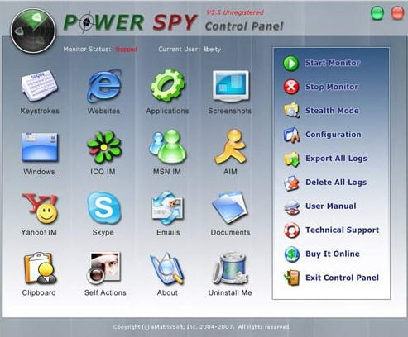
Программы-фильтры
Power Spy 2008 (http://www.securitylab.ru/software/301944.php)
Программу удобно использовать, чтобы узнать, чем заняты дети в отсутствие родителей.

Slide 18
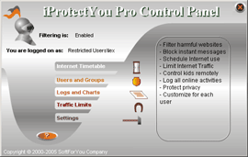
Программы-фильтры
iProtectYou Pro (http://soft.mail.ru/program_page.php?grp=5382)
Программа-фильтр интернета,
позволяет родителям ограничивать по разным параметрам сайты,
просматриваемые детьми.

Slide 19
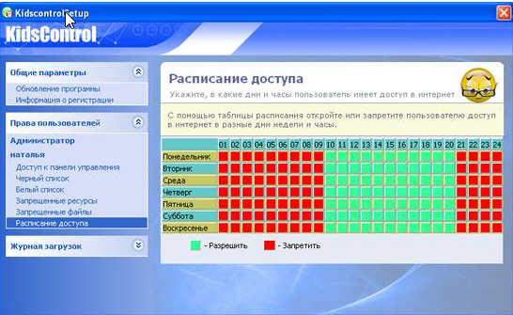
Программы-фильтры
KidsControl (http://soft.mail.ru/program_page.php?grp=47967)
Предназначение KidsControl – контроль времени, которое ребенок проводит в интернете.

Slide 20

Программы-фильтры
CYBERsitter (http://www.securitylab.ru/software/240522.php)
CYBERSitter дает взрослым возможность ограничивать доступ детей к нежелательным ресурсам в Internet.

Slide 21
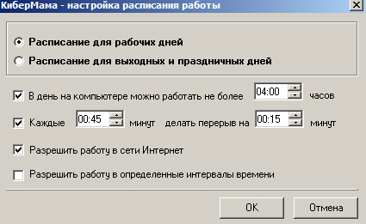
Программы-фильтры
КиберМама 1.0b (http://www.securitylab.ru/software/273998.php)
КиберМама проследит за временем работы, предупредит ребенка о том, что скоро ему нужно будет отдохнуть и приостановит работу компьютера, когда заданное вами время истечет.
КиберМама поддерживает следующие возможности:
- Ограничение по суммарному времени работы
- Поддержка перерывов в работе
- Поддержка разрешенных интервалов работы
- Возможность запрета интернета
- Возможность запрета игр/программ

